Slide 1
دمج البروتوبلاست
Protoplast fusion

Slide 2
للحصول على هجين جسدي فإنه يجب حدوث إندماج بين نواتين غير متشابهتين في التركيب الوراثي أي إندماج إثنين من البروتوبلاست المتباين في التركيب الوراثي.
الهجن الجسدية (Somatic Hybrid):
الهجن الجسمية وهي الناتجة من دمج الخلايا أو البروتوبلاست لتكوين جينوم (Genome) جديد.
ملاحظة:
من الصعوبات التي تقلل من إمكانية حدوث دمج للبروتوبلاست هي أن السطح الخارجي للبروتوبلاست يحمل شحنة سالبة وبالتالي هذا يؤدي إلى حدوث تنافر بين البروتوبلاست وبعضها في البيئة المغذية وبالتالي لنجاح عملية الدمج يجب تقليل الشحنة على سطح البروتوبلاست.

Slide 3
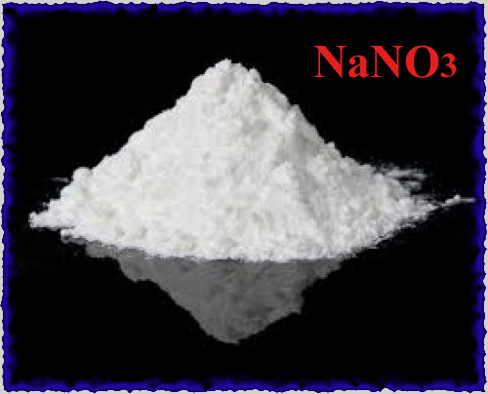
طرق دمج البروتوبلاست (Methods of protoplast fusion)
1- المعاملة بنترات الصوديوم (Sodium Nitrate Treatment):
هذه أول طريقة استخدمت لدمج البروتوبلاست حيث أن معاملة البروتوبلاست بنترات الصوديوم يؤدي إلى تقليل الشحنة السالبة على سطح البروتوبلاست وبالتالي يساعد على تلامسها ببعضها.
توضع البروتوبلاست في دورق يحتوي محلول ذو ضغط إسموزي مناسب يحتوي على نترات صوديوم بتركيز 5,5 %.
ثم يوضع الدورق في حمام مائي على درجة حرارة 35 مئوية لمدة خمس دقائق.
بعد ذلك يزال المحلول من فوق البروتوبلاست وتحضن مرة أخرى في حمام مائي على درجة حرارة 30 درجة مئوية لمدة 30 دقيقة.
ثم تضاف بعد ذلك بيئة مغذية تحتوي على نترات الصوديوم بتركيز 0,1 % وتترك ساكنة لفترة زمنية بعدها يغسل البروتوبلاست ويزرع في بيئة مغذية .
بالرغم من سهولة هذه الطريقة إلا أن نسبة البروتوبلاست التي يحدث لها إندماج تكون قليلة

Slide 4
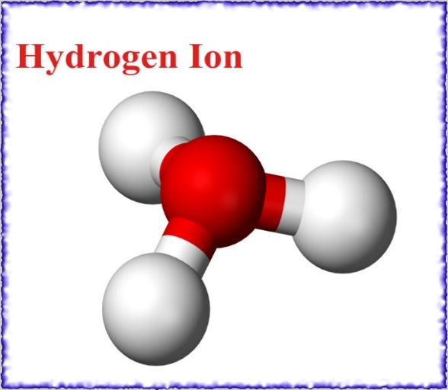
2-التعرض لتركيز مرتفع من أيون الهيدروجين
وجد أن معاملة البروتوبلاست بمحلول يكون تركيز أيون الهيدروجين فيه مرتفع في وجود أيون الكالسيوم يؤدي إلى زيادة نسبة إندماج البروتوبلاست.
يعامل البروتوبلاست في هذه الطريقة بمحلول يحتوي على كلوريد الكالسيوم (NaCl) ومانيتول وتركيز أيون هيدروجين 10،5 على حرارة 37 درجة مئوية لمدة 10-15 دقيقة، وقد وجد أنه يحدث تجمع وتلاصق للبروتوبلاست وإطالة هذه الفترة إلى 25-30 دقيقة تؤدي إلى حدوث إندماج بين البروتوبلاست.
زيادة فترة المعاملة إلى 45 – 60 دقيقة يؤدي إلى إنحلال البروتوبلاست ولقد أمكن بواسطة إستخدام هذه الطريقة الحصول على هجين جسدي من إندماج البروتوبلاست.

Slide 5
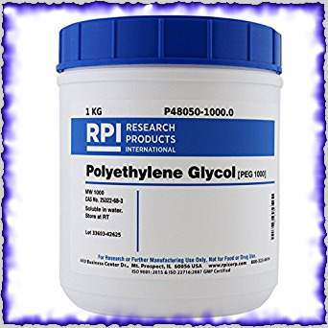
3- إستخدام بولي إثيلين جليكول:
تعتبر هذه الطريقة الأكثر شيوعاً وإستخداماً لإندماج البروتوبلاست، وفي هذه الطريقة :
1- يضاف 1 مل من البيئة المغذية التي تحتوي على بروتوبلاست إلى 1 مل من محلول بولي إيثيلين جليكول بتركيز 56% وترج الأنبوبة لمدة خمس ثواني وبعدها تترك ساكنة حتى يتجمع البروتوبلاست في القاع.
2- تغسل البروتوبلاست وتنقل إلى بيئة مغذية ، وقد لوحظ من المعاملة أن البروتوبلاست يتجمع معاً ويتلاصق الغشاء البلازمي ، وعند إزالة البولي إيثيلين جليكول فإن معظم البروتوبلاست المتلاصقة تفقد تجمعها وتعود لشكلها الطبيعي غير أن بعض البروتوبلاست تبقى متلاصقة وهذه تندمج معاُ فيما بعد.
وقد لوحظ أن الإندماج يبدأ عند تخفيف تركيز محلول البولي إيثيلين جليكول وليس خلال مرحلة تجمع البروتوبلاست لهذا فإنه يراعى أن يتم تخفيف المحلول ببطئ حيث أن السرعة في هذه العملية تؤدي إلى فقدان حيوية البروتوبلاست وتقلل من نسبة الإندماج .

Slide 6
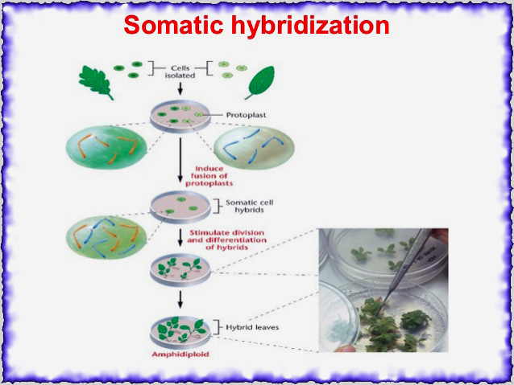
التهجين الجسدي (Somatic Hybridization)
تتركز نظرية إنتاج الهجن الجسدية على مقدرة البروتوبلاست المتباين وراثياً على الإندماج معاً وتطورها إلى نبات كامل مروراً بالمراحل التطويرية المختلفة، وحتى نحصل على الهجين الجسدي لابد من المرور بخطوتين:
إندماج البروتوبلاست
حث البروتوبلاست المندمج على الدخول في المراحل التطورية التي تقود إلى تكون هجين جسدي.

Slide 7
أسباب فشل تكون هجين جسدي:
الفشل في إندماج أنوية البروتوبلاست.
فقدان الكروموسومات نتيجة للإندماج بين إثنين من البروتوبلاست ذات الدورات الخلوية المختلفة
فقدان الكروموسومات نتيجة للإختلاف الزمني في التضاعف الكروموسومي بين نواتي البروتوبلاست.

Slide 8
الأساس النظري لتكون الهجين الجسدي :
أن البروتوبلاست المنفصل لا يمكنه النمو نتيجة لخللٍ في بعض الوظائف الفسيولوجية أو الكيميائية، ولكن عند إندماج البروتوبلاست تكتمل العوامل اللازمة وبهذا يستمر الهجين في النمو، وعموماً تعتمد عملية إختيار الهجن الناتجة على مقدرتها على النمو بعكس الخلايا الأخرى التي ليس لها هذه المقدرة
حتى بداية السبعينات لم تكن هناك طريقة لنقل صفة وراثية من نبات لآخر سوى التهجين الجنسي حتى إستطاع العالم (Power) مع فريق بحثي من إجراء أول عملية دمج بروتوبلاستي بين بروتوبلاست الذرة والشوفان .

Slide 9
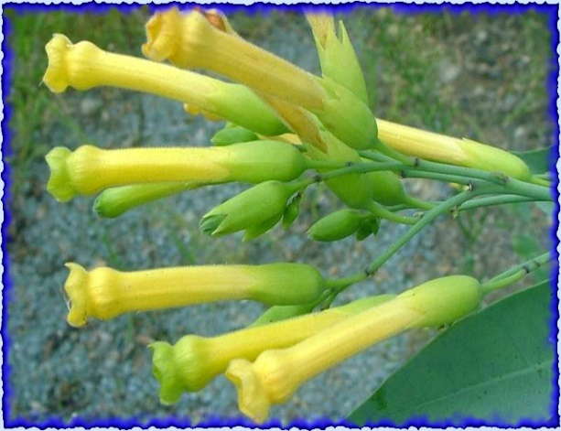
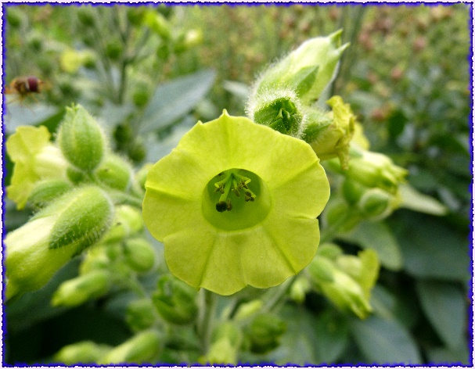
وبالرغم من فشل هذه المحاولة في الحصول على نبات بعد الدمج إلا أنها كانت بمثابة بداية تطوير هذه التقنية وإستخدامها في التحسين الوراثي للنبات.
بعد ذلك إستطاع (Carlson) بالتعاون مع آخرون الحصول على أول نبات هجين باستعمال الدمج بين بروتوبلاست (Nicotiana glauca) و (Nicotiana langsdorffii).
في عام 1978 أمكن التغلب على عدم التوافق الموجود بين الأجناس وتم الحصول على هجين سمي (Pomato) ناتج من تهجين جنسين مختلفين هما البطاطس والطماطم.

Slide 10
مميزات تقنية دمج البروتوبلاست والتي قد تكون مستحيلة بالطرق العادية:
إمكانية نقل صفات هامة كمقاومة إجهاد بيئي أو بيولوجي من نبات لآخر والتي قد لا يمكن أن تتحقق بالتهجين الجنسي.
إمكانية الحصول على نباتات رباعية العدد الكروموسومي في حالة صعوبة ذلك باستخدام الكولشسين.
الحصول على هجن من نبات تحمل صفة العقم الذكري أو من نباتات ذات أعضاء جنسية غير تامة التكوين.
التهجين بين نباتات غير بالغة والتي تصل إلى النضج الجنسي بعد مدة طويلة وهي نقطة هامة في تربية النبات.
من المعروف في الإكثار الجنسي أنه يتم نقل سيتوبلازم الأم فقط إلى النسل أما في دمج البروتوبلاست يتم نقل سيتوبلازم كلا الأبوين إلى النسل، فيمكن بذلك نقل بعض الصفات التي قد توجد في سيتوبلازم النبات المكون لحبوب اللقاح كالمقاومة لبعض المبيدات أو العقم الذكر حيث يتم إستبعاد نواة أحد الأبوين بالإشعاع مثلاً ويسمى التاتج في هذه الحالة (Cybrid)، بمعنى آخر يمكن الحصول على هجين سيتوبلازمي في خطوة واحدة دون الحاجة إلى إجراء 8 – 12 دورة من التلقيح الرجعي.

Slide 11
